Slide 2
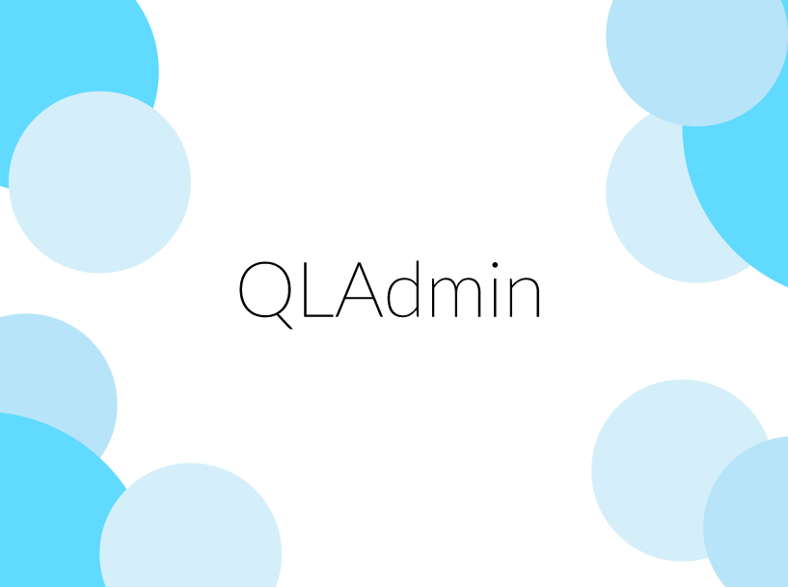

Slide 3
Актуальность
Почему современные программы для администрирования настолько сложны

Slide 4
Моя цель

Slide 5
Что я использовал
Python 3
PyQt 5
SQLite 3
Qt Designer
Adobe Illustrator
GitHub
SourceTree
Terminal
Интернет

Slide 6
Требования
Python 3
PyQt 5

Slide 7
QLWindow
QLDatabaseViewWindow
QLCreateFieldWindow
QLFieldViewWindow
QLAdmin
QLMessageBox
PyQL
QLInputDialog
QLTableCreateWindow
QLCommitDialog
QLRowInsertWindow
QLAddFieldWindow
SQLResultsViewWindow
QLDialog
QLTableViewWindow
QLLoginWindow
QLFieldRenameWindow

Slide 8
QLWindow
QLDatabaseViewWindow
QLCreateFieldWindow
QLFieldViewWindow
QLAdmin
QLMessageBox
PyQL
QLInputDialog
QLAdmin
QLTableCreateWindow
QLCommitDialog
QLRowInsertWindow
QLAddFieldWindow
SQLResultsViewWindow
QLDialog
QLTableViewWindow
QLLoginWindow
QLFieldRenameWindow

Slide 9
Требования

